Slide 1
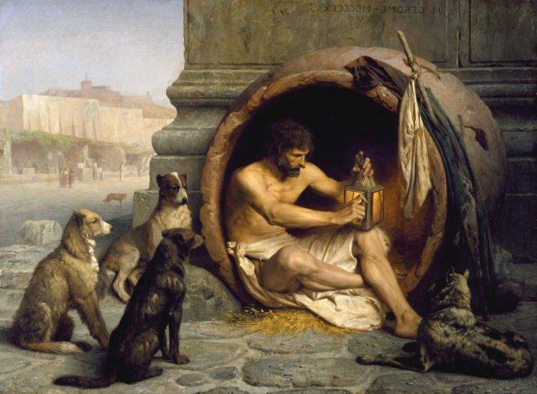
Diógenes de Sínope
412 a.c. - 323 a.c.

Slide 2
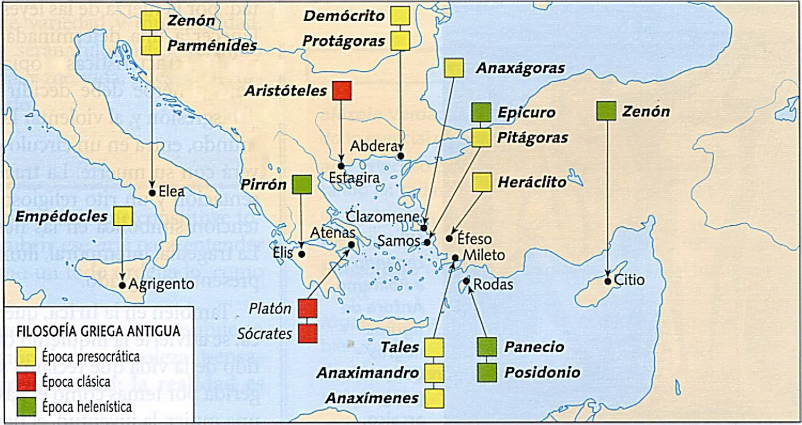

Slide 3
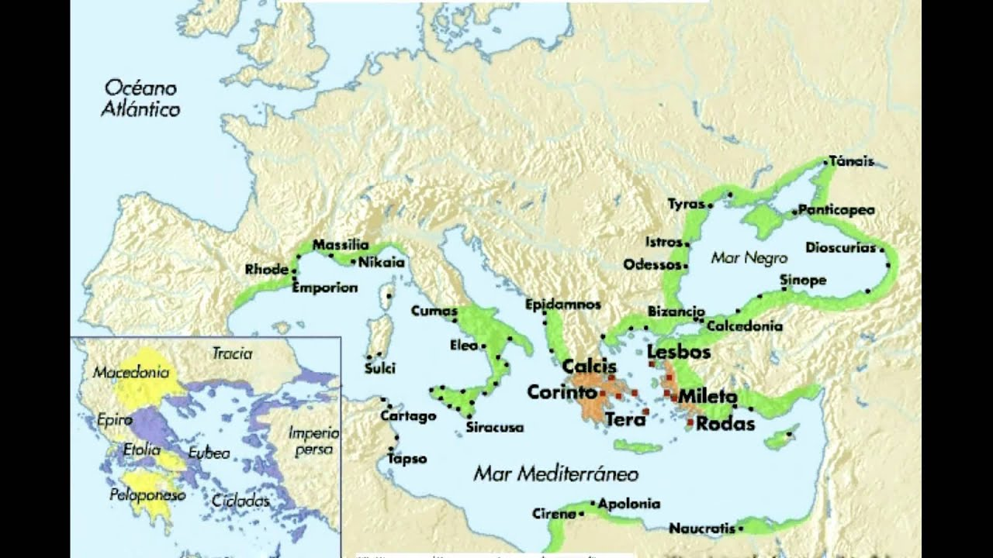

Slide 4
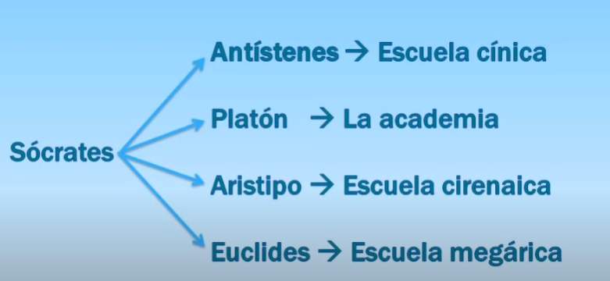

Slide 5

“Diógenes es un Sócrates enloquecido” Platón
“Es un Sócrates en ácidos” Un profesor de la UARM
Una gran fuente para conocer más sobre la vida de Diógenes es la obra de Diógenes Laercio: Vidas, opiniones y sentencias de los filósofos más ilustres.
En su búsqueda de fortalecerse en contra de las adversidades, se cuenta que en verano se revolcaba en la arena hirviendo y en el invierno abrazaba las estatuas con nieve. Sobra referir que caminaba descalzo.

Slide 6
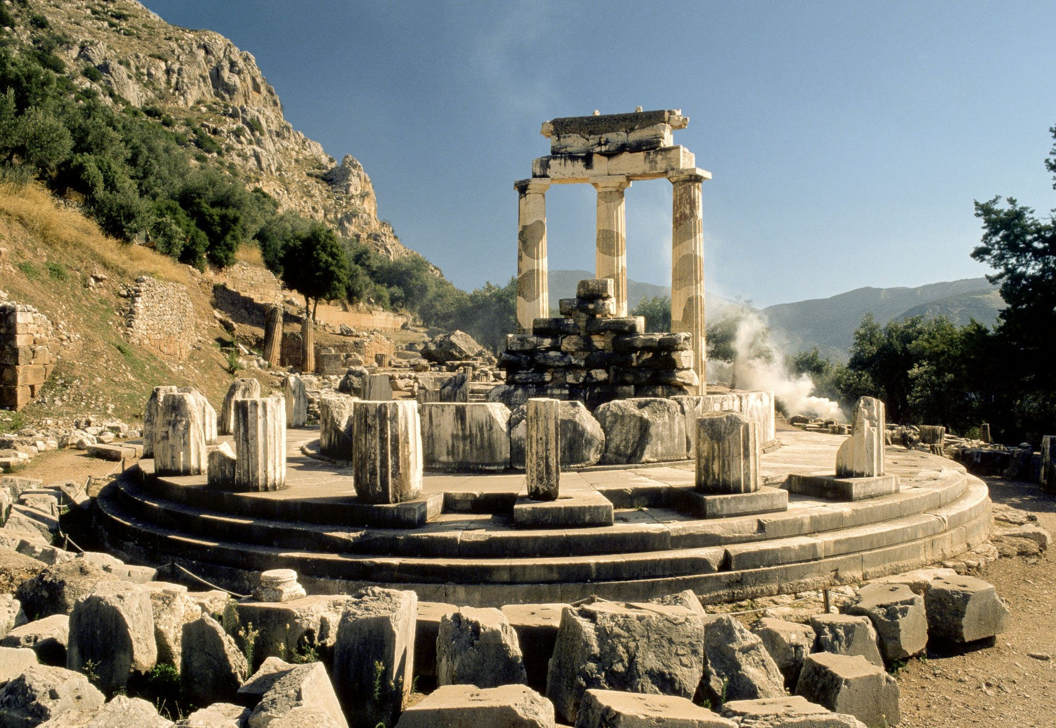
Vive durante la época de Platón y Aristóteles.
De joven va al oráculo y pregunta: ¿Cómo puedo tener fama y gloria? – El oráculo responde – “tú cambiarás el valor de la moneda”.
Aunque al principio se pregunta si deberá cambiar las normas, las leyes o las costumbres, termina por ir con su padre y juntos falsifican las monedas. Su padre termina preso y él desterrado, a los ciudadanos de Sinope les dice a su partida: “No me condenen al destierro, los condeno yo a quedarse”.

Slide 7
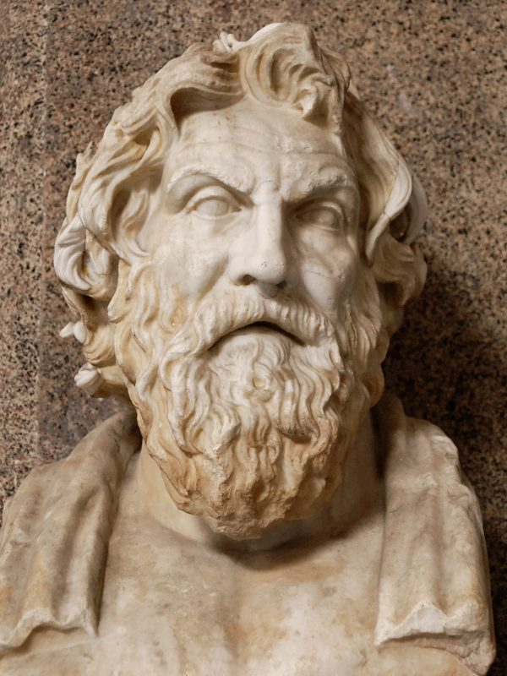
Llega a Atenas y escucha hablar de un discípulo socrático: Antístenes, quien había contemplado la escena de la muerte de su maestro, siendo testigo de su templanza y coraje frente a la muerte. Antístenes había fundado una escuela en el patio del perro ágil o perro veloz, y por ello eran conocidos como los κυνικος, o cínicos. Ellos buscaban vivir de acuerdo a la naturaleza, para ello hace falta abandonar las formas y convenciones sociales. Hay que apartarse de las riquezas y los honores, abandonar preocupaciones materiales.
Antístenes (c. 446 – c. 366 BC)

Slide 8
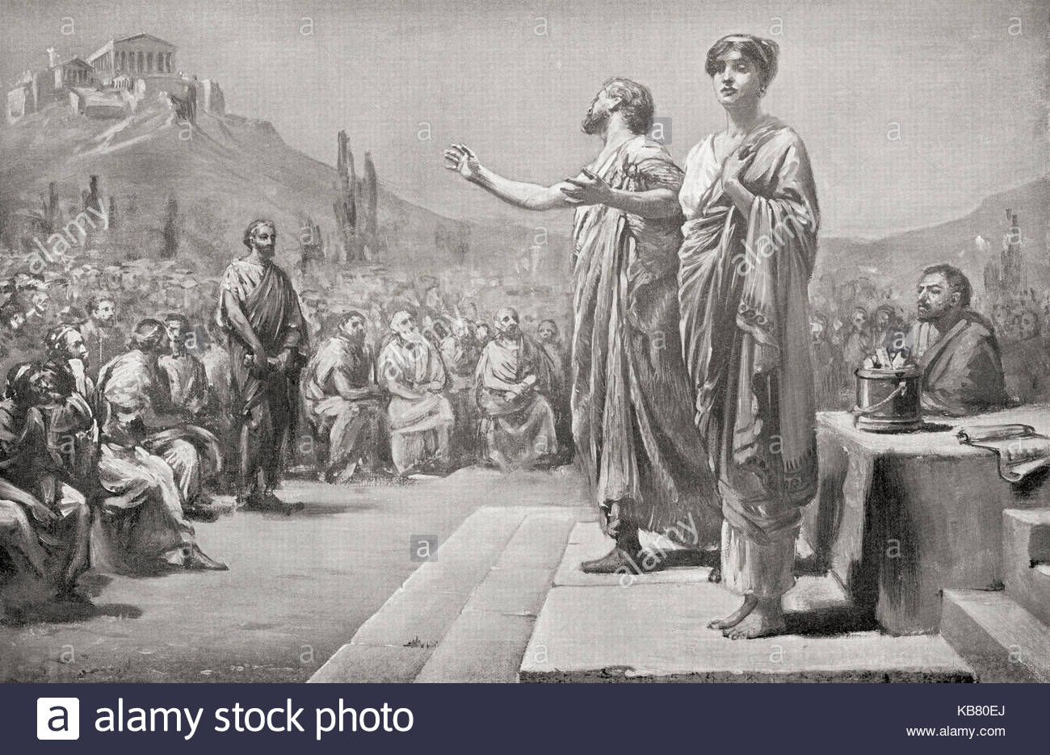
Diógenes quiere participar de esa escuela, pero Antístenes es reservado y no confía en un extraño. Frente a la tenaz insistencia de Diógenes para que le acepte como alumno, Antístenes, cansado e irritado le amenaza con una de las pocas posesiones de los cínicos, su bastón. Entonces Diógenes baja la cabeza y se arrodilla diciendo: “Descarga ese bastón sobre mí, porque no habrá madera lo suficientemente fuerte para que me disuada de ser tu alumno, con tal que tengas algo que enseñarme”.

Slide 9
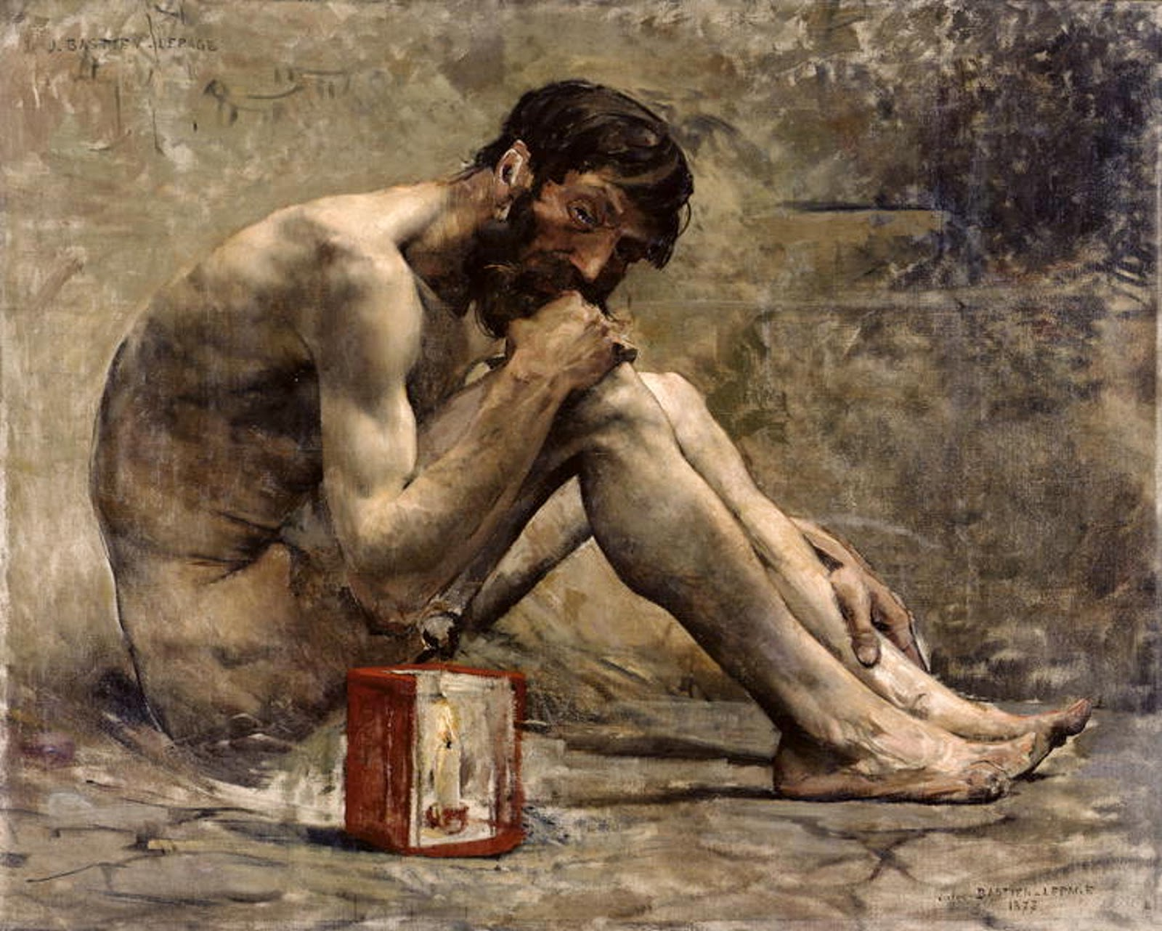
Adopta luego la indumentaria de los cínicos: un manto y un saco en donde lleva una vasija para tomar agua y un platillo para comer. Con el tiempo, adoptará el bastón para ayudarse a caminar, y esas son todas las posesiones (además del barril donde vivía) que tenía. El ideal del cínico es la autosuficiencia y el desprendimiento de todo bien material superfluo. Busca acostumbrarse al sufrimiento, a prescindir de las necesidades. Ello le conduce a la impertubabilidad. Diógenes no tardará en criticar y abandonar a su maestro; estimaba que sus posturas no eran lo suficientemente radicales.

Slide 10
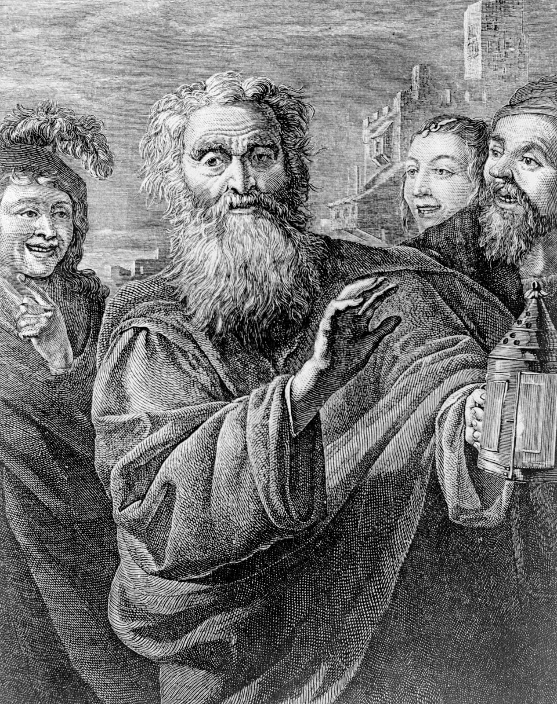
Mantiene relaciones sexuales en público y empieza a ser conocido como Diógenes el perro, por su temperamento transgresor y por su falta de vergüenza ante los demás. Camina descalzo por Atenas e increpa a todos ácidamente, incluído Platón, como en el encuentro en el banquete y las aceitunas y días más tarde con la “participación” de los higos.

Slide 11
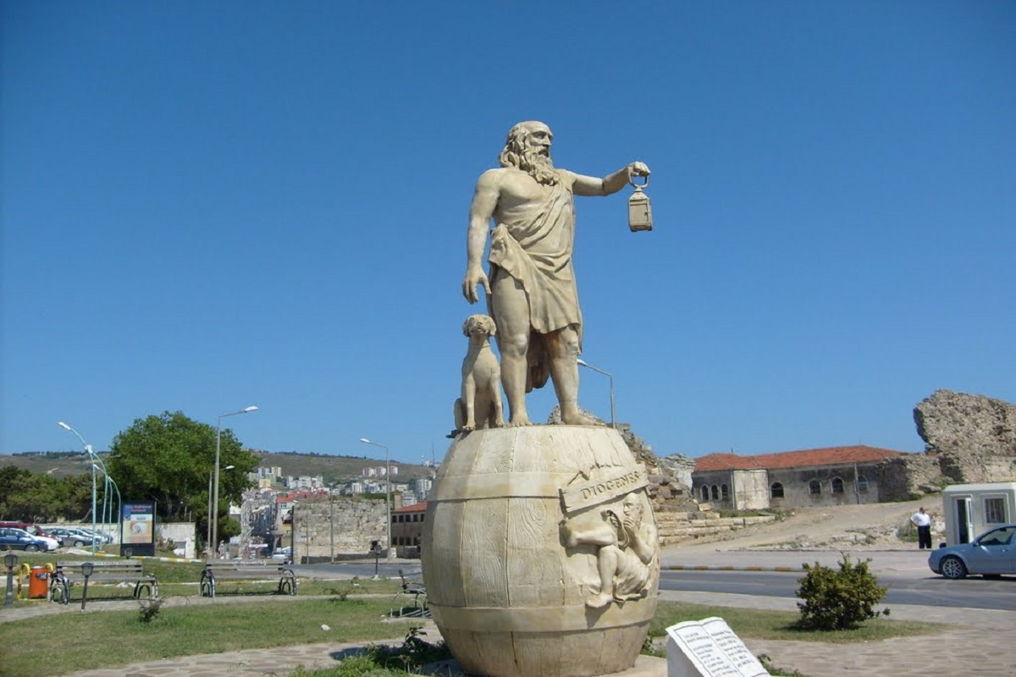
Diógenes un día busca la atención de los ciudadanos, apila cajas y se sube a ellas para luego declamar un discurso, como nadie le hace caso, se enfurece y se pone a gritar, cantar y bailar. Luego de reunir espectadores, explota furibundo ante sus conciudadanos, reclamándoles que no le escuchan cuando tiene algo que decir, pero si atienden cuando se pone a cantar: “Bien visto está, que a los charlatanes y embaucadores les hacen caso, sin embargo, cuando de verdad hablan los hombres que enseñan cosas útiles, llegan tarde y negligentes”. Luego arremete contra los gramáticos porque se preocupan por los trabajos y problemas de Ulises, pero olvidan los suyos propios. Se queja que los atenienses defienden a los que participan y peleen en juegos olímpicos y competiciones, pero que nunca discuten sobre el bien, la verdad o la virtud. Crítica a los matemáticos, porque viendo los astros, ignoran lo que tienen bajo los pies. (Referencia a la muerte de Tales de Mileto). Ataca a los oradores, quienes predican lo contrario de lo que actúan. Va en contra de los avaros, quienes dicen despreciar las riquezas, pero es lo único que realmente les interesa. Por último, reclama a los que hacen sacrificio a los dioses, buscando que les concedan la salud, cuando se dan en exceso a la bebida y la comida, ambas acciones perjudiciales para la salud misma.

Slide 12
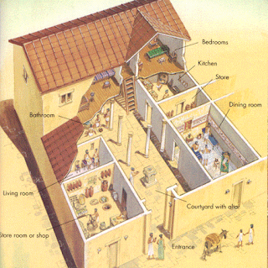
Un día se le invita a casa de un hombre muy rico y se le explica que debe comportarse con dignidad, y no debe escupir en el suelo, ya que toda la casa, los platos, artefactos y demás están muy limpios. Ante esto, Diógenes se aclara la garganta y le escupe en la cara al anfitrión. Ante el asombro de todos, uno atina a preguntar – Pero Diógenes, ¿por qué has hecho esto?, ante lo cual el replica: - Necesitaba escupir y no encontré en toda la casa un lugar más sucio.

Slide 13
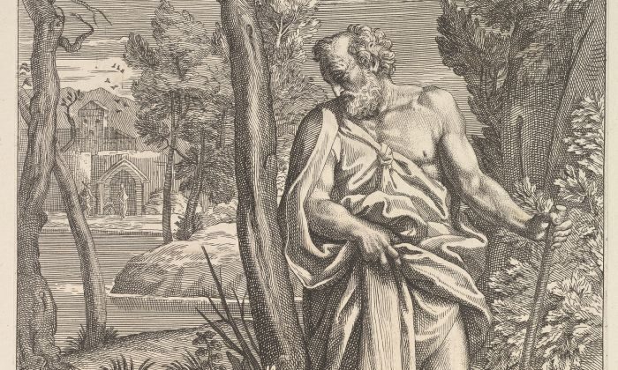
Por estos tiempos, es testigo de que un pequeño niño come sobre una hogaza de pan y bebe agua con las manos, por lo que se deshace de la mitad de sus exiguos bienes materiales. Dijo entonces: “Un niño me superó en sencillez.”

Slide 14
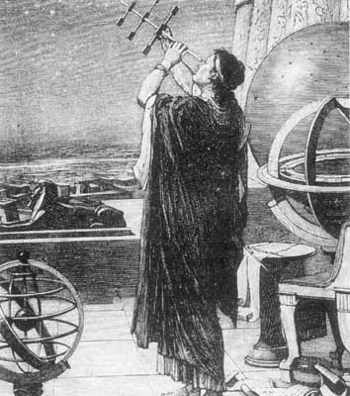
Un día se cruza a Zenón, quien niega el movimiento, refiriéndole como una ilusión. Ante esto, Diógenes se pone a caminar en círculos alrededor suyo para reclamarle: “Así es como yo te demuestro que el movimiento existe”. Luego un ateniense discurre sobre los astros y meteoros, ante lo cual Diógenes le refiere: “Tu sabes mucho sobre meteoros, desde hace cuanto que llegaste del cielo?”.

Slide 15
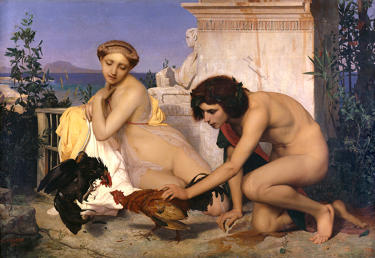
Cuando escucha la definición de hombre de Platón, va a un gallinero y mientras el dueño está distraído intenta robar un gallo, pero se da cuenta, ante lo cual le increpa duramente. Diógenes replica: “No son los dioses dueños de todo lo que está sobre la tierra?” – Pues si. “ Y no son los sabios los que se encuentran más cerca de los dioses?” – Si, le responde el dueño. – Y, no es cierto que entre los amigos las cosas son comunes? – Desde luego. – Pues siendo amigos los dioses y los sabios, todas sus cosas son comunes, por lo que las cosas de los dioses son también de los sabios. – De acuerdo, Diógenes. – Y no es cierto que Diógenes el perro es un sabio?, pues como soy sabio y amigo de los dioses, ese gallo me pertenece.

Slide 16
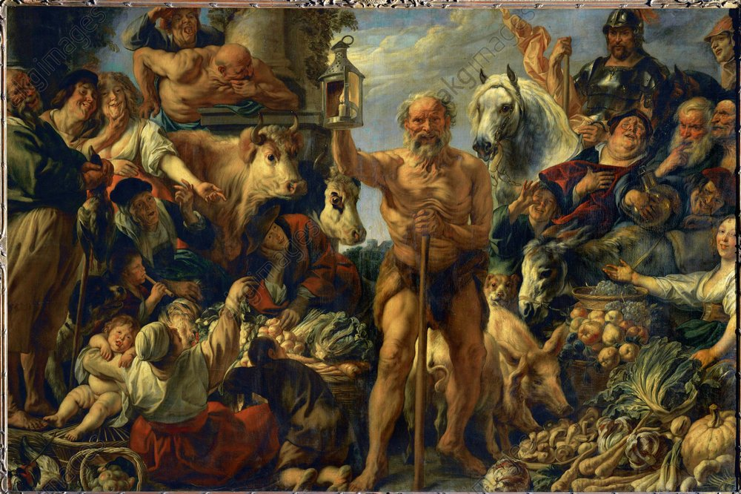
En el camino a la academia platónica, desplumó el gallo y lo tiró al patio, gritando “he traído un hombre! Un bípedo implume!”.

Slide 17
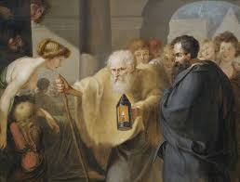
Al regresar a su barril, se encuentra con que alguien le ha dejado una lámpara, sea para el frío o para alumbrarse durante la oscuridad. Durante el día, se paseará con la lámpara prendida diciendo que está buscando a un hombre honesto.

Slide 18
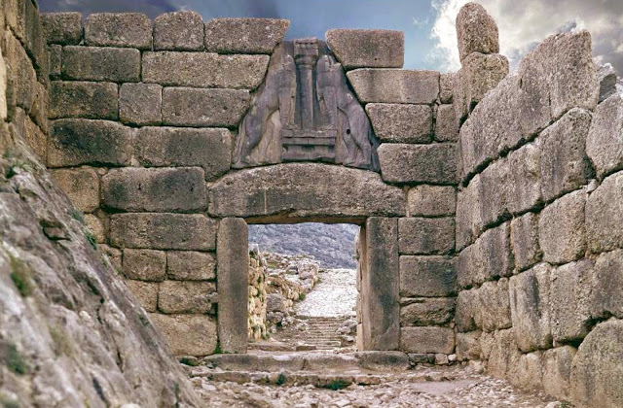
Viaja, se embarca en una nave, visita toda la hélade. Cuando llega a Mindo, nota sus enormes puertas y exclama a viva voz: “Cuidado que se les escape la ciudad por tan grandes puertas!”
(La imagen de referencia es en realidad Micenas)

Slide 19
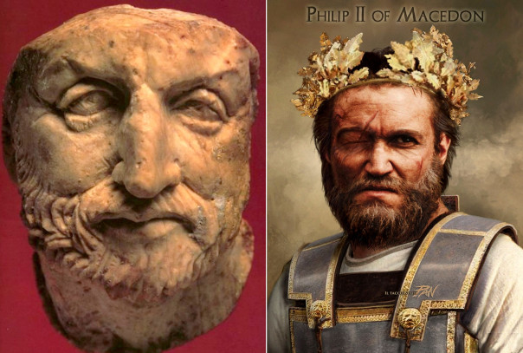
Mientras Filipo el macedonio está batallando con algunos griegos, Diógenes está en la ciudad y por su fama, Filipo el victorioso busca conocerle. Le pregunta al cínico: “qué haces aquí?”, éste le responde: “Estoy siendo testigo de tu avaricia, siendo un espía de tu egoísmo”. Por la valiente respuesta, Filipo le perdona la vida.

Slide 20
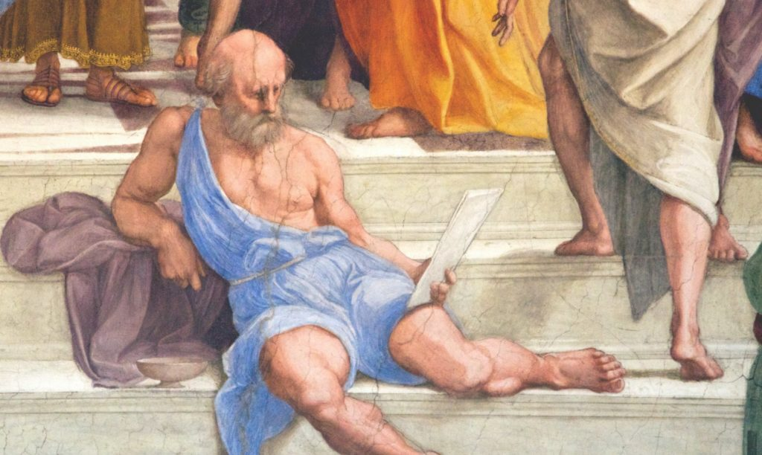
En otra ocasión lo invitan a un banquete, y por su fama de perro le lanzan huesos. Diógenes se levanta la túnica y les orina encima, replicando que si ellos le tratan como un perro, el bien puede comportarse como uno.

Slide 21
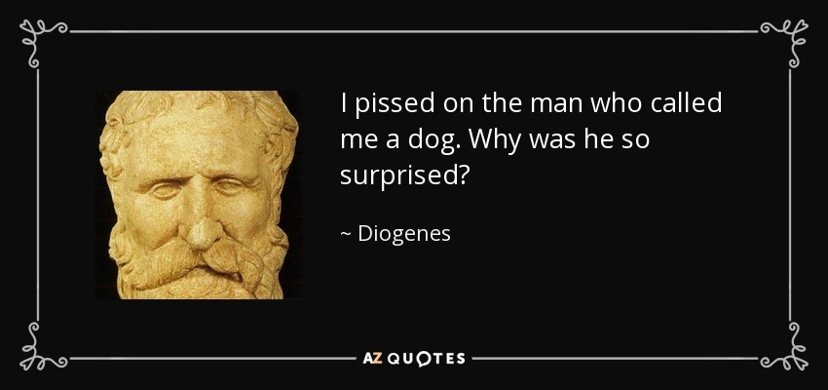

Slide 22
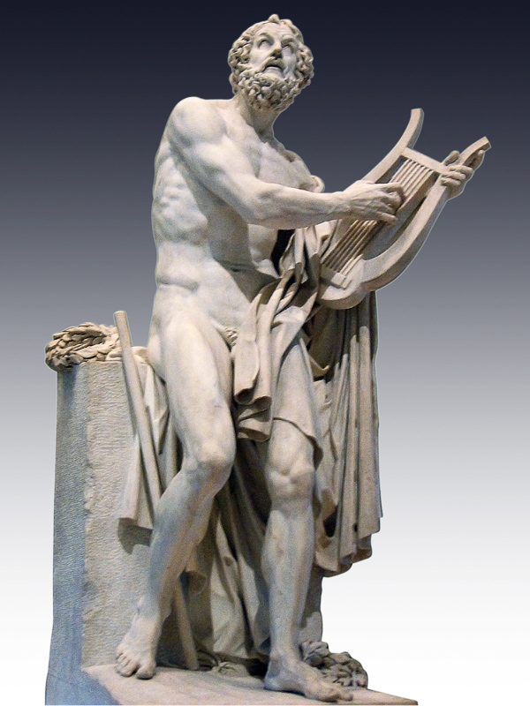
Regresa a Atenas. Admira mucho a un citarista que canta horrible, todos le preguntan porqué lo saluda con tanto respeto, cuando carece tanto de talento, ante lo cual él dice que es un hombre honrado y no roba.
A otro aeda falto de virtud le refiere: “Salud, gallo”, y ante la pregunta de porqué, responde que: “cuando él canta, se levanta todo el mundo.”

Slide 23
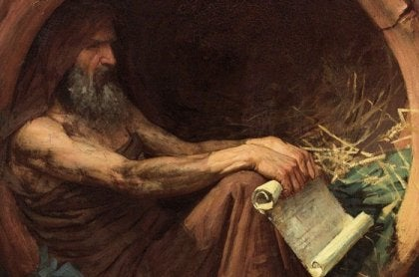
Le preguntan : - que opinas del matrimonio? – responde: los jóvenes deben demorarse, los viejos nunca deben casarse.
Qué opinas de Sócrates? – Que era un Loco
Cuándo es el mejor momento para comer? – Los ricos cuando quieran, los pobres cuando puedan
Cuál es el mejor vino? – El ajeno, sin duda.

Slide 24
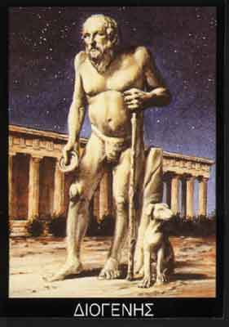
Los atenienses le preguntan por el esclavo que tenía que se escapó, cómo siendo tan sabio, lo permitió, ante lo cual responde: “Sería curioso que el esclavo no pudiese vivir sin Diógenes y Diógenes no pudiese vivir sin el esclavo; no lo necesito”.

Slide 25
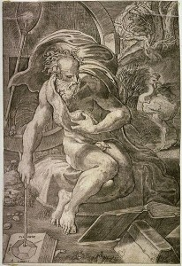
Luego se encuentra de nuevo con Platón, ve que está lavando lentejas para comer. Platón le dice: “pobre Diógenes, si supieras alabar a Laercio (ciudadano rico e influyente) no tendrías que estar lavando lentejas”. Frente a esto Diógenes contesta: “Pobre Platón, si supieras disfrutar de las lentejas no tendrías que alabar a Laercio”.

Slide 26
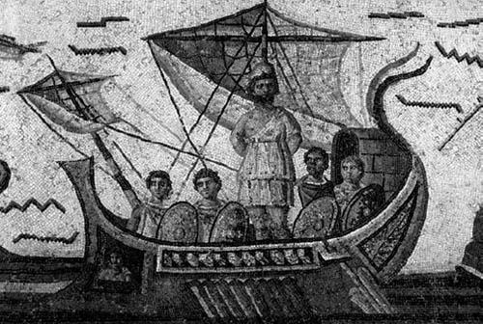
En otra ocasión vuelve a viajar, pero esta vez su nave es atacada por piratas y es tomado esclavo. Cuando es vendido le preguntan qué sabe hacer. “Yo sé dar órdenes, pregunta quién necesita comprarse un amo” Un ciudadano lo compra y le asigna ser tutor de sus hijos y administrador de su casa. Antes, repitiéndole que él es bueno para dar ordenes, le exhorta a que lo libere. Luego de unos años, el comprador declarará que con Diógenes el “buen genio” llegó a su hogar. Sus amigos quisieron liberarlo de la esclavitud pero el dijo: “Los leones no son esclavos de quienes le alimentan.”

Slide 27
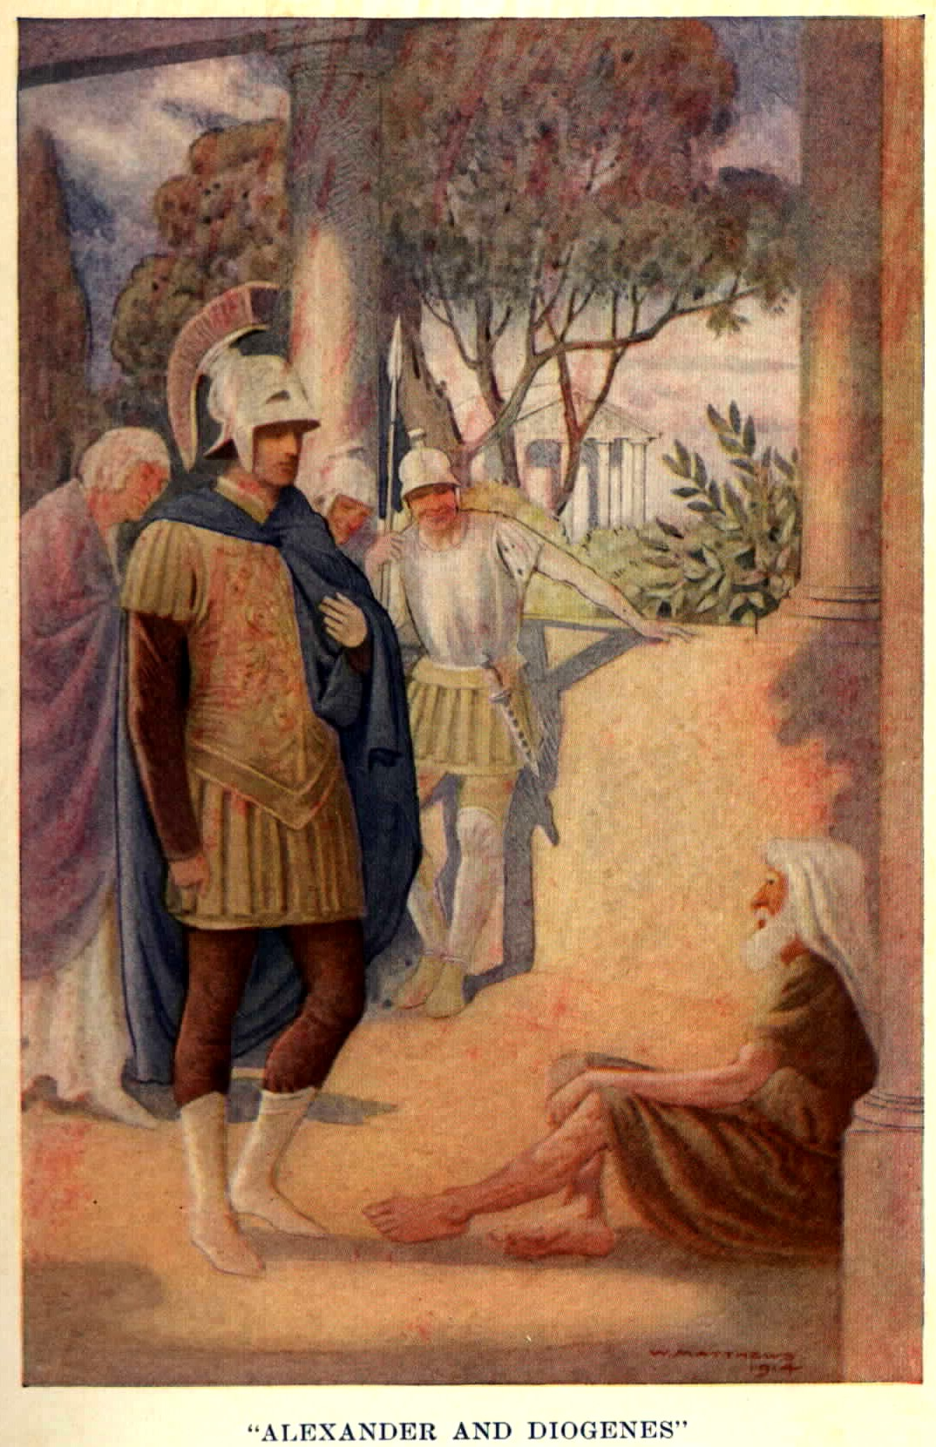
Por último, mientras duerme en la playa, un día llega una gran escuadra a caballo. Diógenes se levanta y ve a Alejandro Magno en frente suyo, éste le dice
Soy Alejandro de Macedonia, el rey.
Yo soy Diógenes el perro
Porqué te llaman así?
Alabo a los que me dan, ladro a los que no me dan y muerdo a los malos.
Pídeme lo que quieras
Quítate de donde estás que me tapas el sol
No me tienes miedo?
Gran Alejandro, te consideras un buen o un mal hombre?
Me considero un buen hombre
Entonces; por qué habría de temerte?
Les digo en verdad, que si no fuera Alejandro el Grande, me gustaría ser Diógenes el cínico.

Slide 28
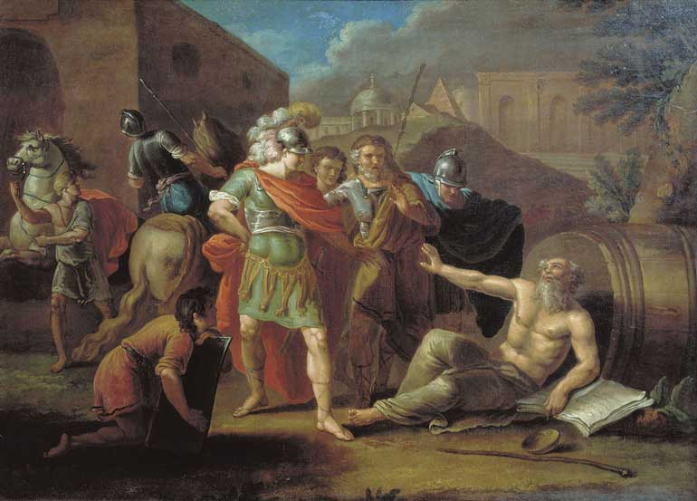

Slide 29
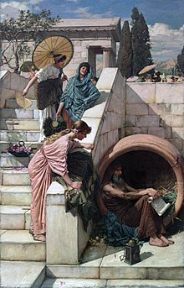
“Los Diálogos de Platón son pérdidas de tiempo, los políticos son esclavos del populacho, los juegos atléticos son una gran espectáculo para estúpidos.”
“Cuando observo a los pilotos, a los médicos y a los filósofos, debo admitir que el hombres el más inteligente de los animales; pero cuando veo a los codiciosos de fama y dinero, pienso que no hay ser viviente más necio que el hombre.”
“Hay que tener cordura para vivir o cuerda para ahorcarse.”
“Hombres buenos en ninguna parte; buenos chicos en Esparta.”
“Los músicos que acuerdan las cuerdas de su lira, pero que tienen desacordes sus estados de ánimo, los matemáticos que observan tanto el sol y la luna, pero no se preocupan de las cosas de aquí, que tienen a sus pies, los oradores que elogian la justicia pero no la practican nunca, los codiciosos que hablan mal del dinero, pero a la vez lo aman mucho.”
“A los amigos hay que darles una mano abierta para dar, no para recibir”
Una vez gritó: “Hombres, a mí !” Luego de que una multitud se congregara a su alrededor dijo: “Hombres he dicho, no basura.”

Slide 30
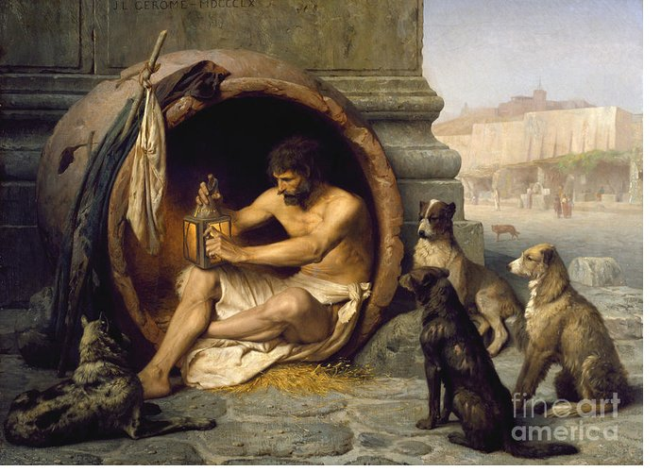
Una vez, fue a un banquete con la cabeza rapada y unos jóvenes les dieron una paliza. Él se colgó en una tablilla al cuello los nombres de todos sus agresores y se paseó herido por el pueblo, generando gran indignación popular en contra de los jóvenes, los cuales fueron repudiados y expuestos a vergüenza.
Alguno le aconsejó: “Ya estás viejo, anda a descansar.” Ante lo cual Diógenes contestó: “Si participara de una larga carrera, al aproximarme a la meta ¿acaso debería disminuir la velocidad? ¿No sería, más bien, momento de apresurar la marcha?”
Refiere: “La mayoría está a un dedo de enloquecer, si una va con el dedo medio extendido se le tiene por loco, pero no si señala con el dedo índice.”

Slide 31
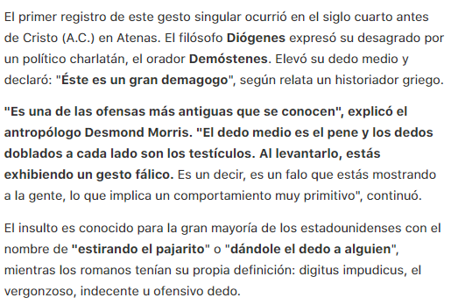
Fuente: https://rpp.pe/virales/mas-virales/el-gesto-del-dedo-medio-levantado-sus-origenes-y-significados-noticia-450180

Slide 32
Un joven quiso ser su discípulo y Diógenes le ordenó coger un atún y seguirlo. El joven, estupefacto, sólo atinó a retirarse. Luego cuando se lo encontró, Diógenes le dijo: “Un atún echó a perder nuestra amistad.”
Alguna vez le pidió como mendigo a una estatua, y cuando le preguntaron porqué lo hacía respondió: “Me ejercito en fracasar”.

Slide 33
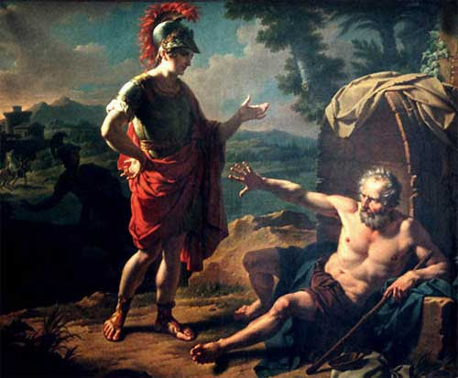

Slide 34
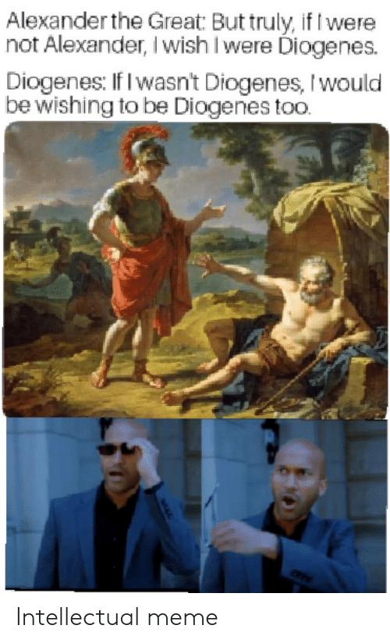

Slide 35
“También los asnos se ríen de ellos, y eso les trae sin cuidado; del mismo modo, yo no me preocupo de sus burlas.
Un día, viendo que el hijo de una prostituta tiraba piedras a la muchedumbre le dijo: “Cuidado, no hieras a tu padre.”
“El mejor provecho que saqué de la filosofía, como mínimo, es estar preparado para cualquier contingencia.”
“Aspiro a saber, y eso es justamente la filosofía.”
“La franqueza es la cosa más hermosa del mundo.”
“El ejercicio puede ser mental o físico y ambos son importantes.”
“El hombre debe vivir felizmente sobrellevando el trabajo acorde a la naturaleza en vez de entregarse a inútiles esfuerzos.”

Slide 36
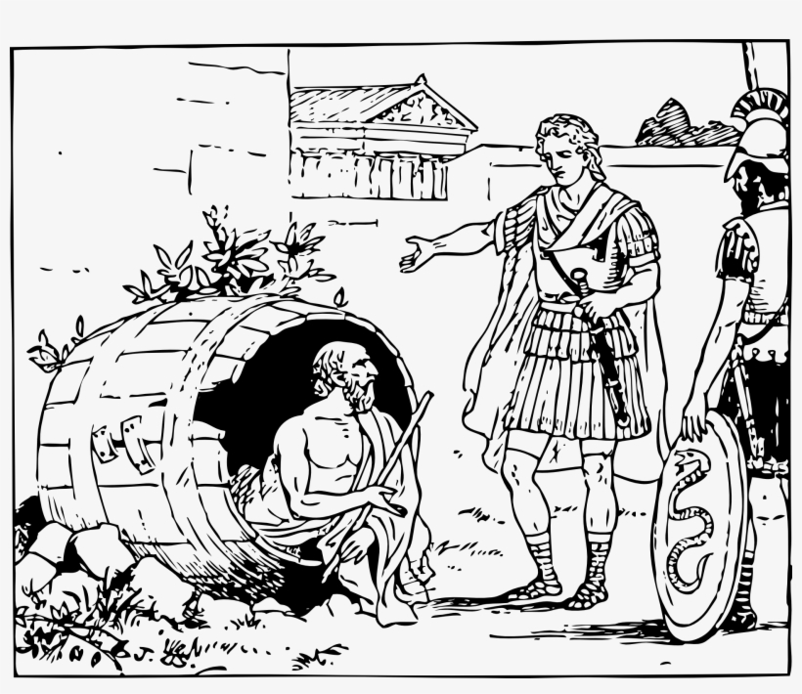
Una inscripción en un monumento a Diógenes
“Hasta el bronce envejece con el tiempo. Pero tu fama, Diógenes, pervivirá eternamente. Pues tú solo enseñaste a los mortales la doctrina de la autarquía y les mostraste la manera más sencilla de vivir.”

Slide 37
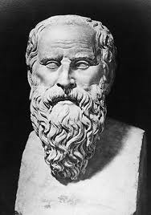
Sobre su muerte se ha referido mucho. Algunos señalan que se le infectó la mordida de un perro, otros que se intoxicó comiendo pulpo, e inclusive algunos imaginan que se cansó de vivir y aguantó la respiración: no tenemos datos certeros, pero se dice que su deseo era que tiren su cuerpo a lo silvestre para que los animales hagan un festín con sus restos. Falleció cerca de los 90 años, lo cual era un tiempo abundante, en su contexto.
https://www.youtube.com/watch?v=S5_mFI5YaeY

Slide 38
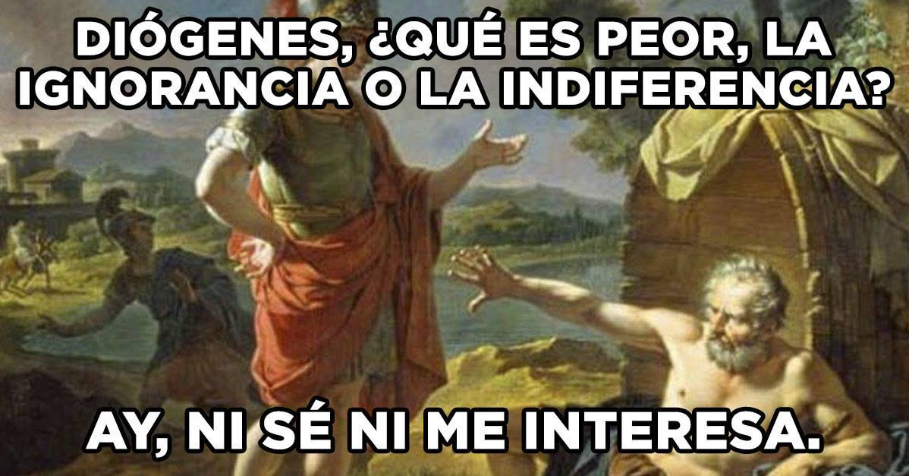

Slide 39


Slide 40
¿Estás de acuerdo con la escuela estoica?

